Slide 1
Искусственный интеллект: современные тенденции и будущие перспективы
ГБПОУ НСО «Новосибирский авиационный технический колледж имени Б.С. Галущака»
Выполнил студент группы ПР-21.101
Портнов Максим Александрович

Slide 2
Оглавление
Введение
История развития ИИ
Современные технологии в ИИ
Применение ИИ в различных областях
Этические вопросы и вызовы
Будущие перспективы ИИ
Заключение

Slide 3
Введение
Добрый день, уважаемые участники! Сегодня мы рассмотрим увлекательную тему искусственного интеллекта и его влияния на современный мир.

Slide 4
История развития ИИ
Давайте начнем с краткого обзора истории развития искусственного интеллекта — от первых идей до современных технологий. Это позволит нам лучше понять, как мы пришли к тому, что имеем сегодня.

Slide 5
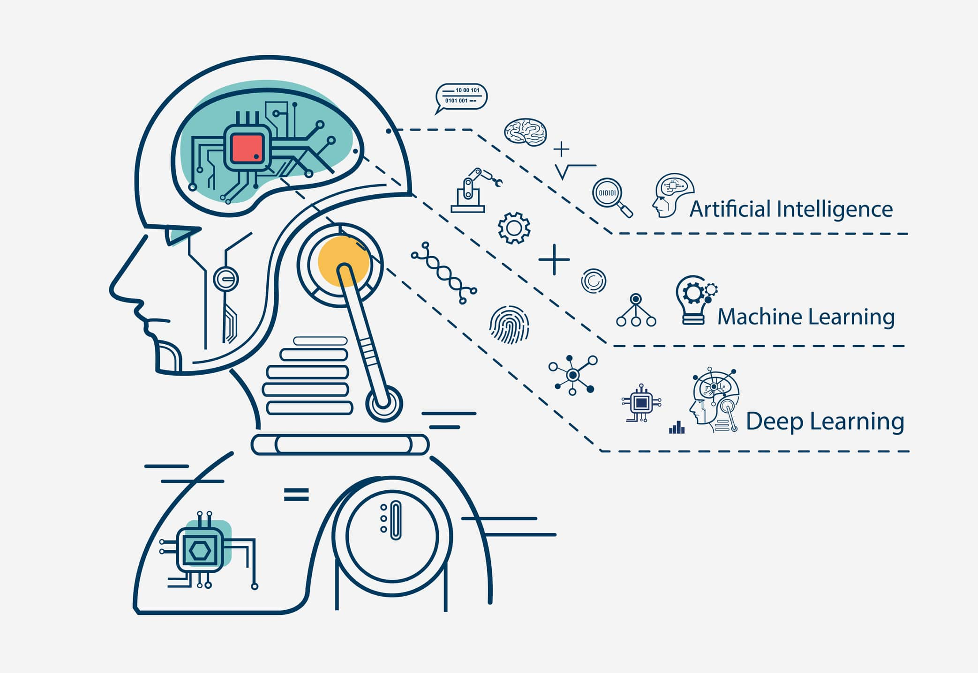
Современные технологии в ИИ
Современные технологии включают в себя машинное обучение, нейронные сети, обработку естественного языка, компьютерное зрение и многое другое. Давайте рассмотрим, как эти инновации применяются в практике.

Slide 6
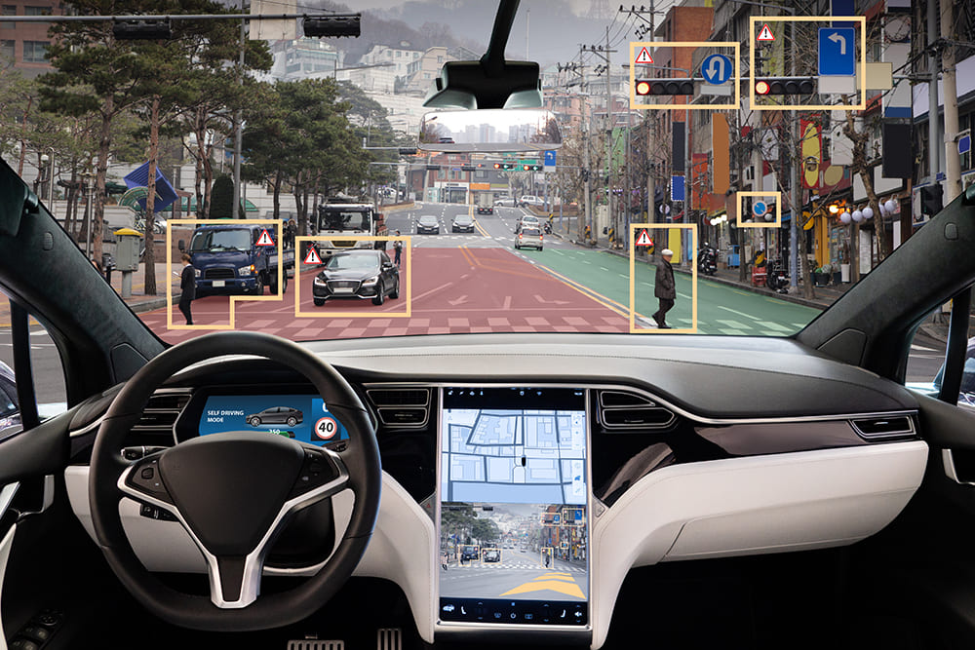
Применение ИИ в различных областях
Искусственный интеллект успешно интегрирован в различные сферы, включая здравоохранение, финансы, транспорт, промышленность и образование. Давайте рассмотрим конкретные примеры его применения

Slide 7
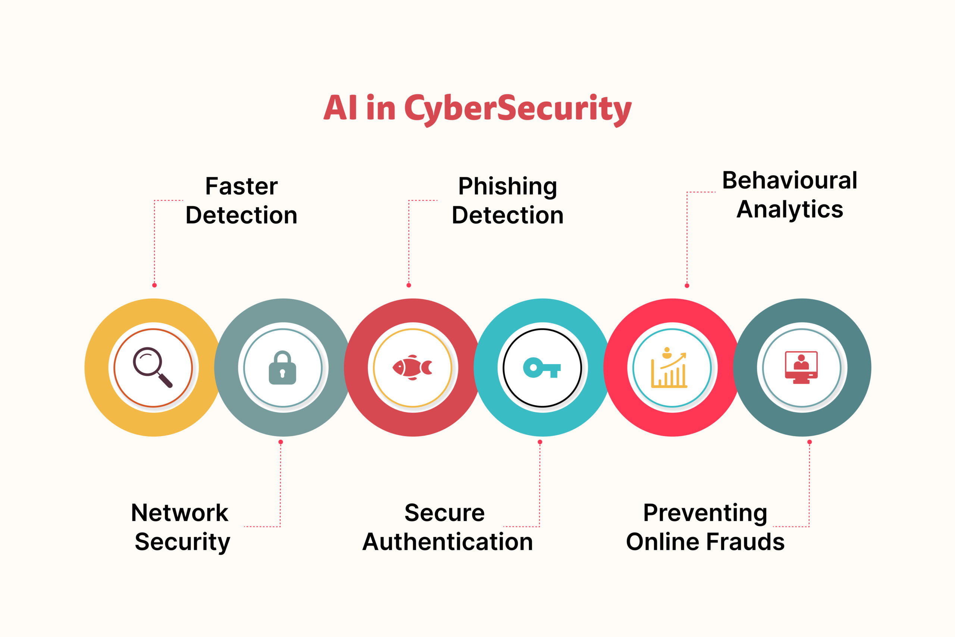
Этические вопросы и вызовы
С ростом влияния ИИ возникают и этические вопросы.
Как обеспечить безопасность данных?
Как решить проблемы автоматизации рабочих мест?
Давайте вместе обсудим эти вопросы.

Slide 8
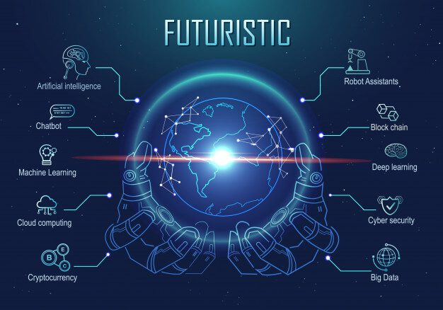
Будущие перспективы ИИ
Какие перспективы ждут искусственный интеллект в будущем?
Какие вызовы мы можем ожидать, и какие пути решения существуют?
Давайте взглянем в будущее и обсудим, как ИИ будет влиять на наш мир.

Slide 9
Заключение
Подводя итог, мы видим, что искусственный интеллект — это не просто технология, но и фактор, который изменяет облик нашего общества. Понимание его влияния и этических вопросов, с ним связанных, позволяет нам более осознанно внедрять эти технологии для блага человечества.

Slide 10
Искусственный интеллект: современные тенденции и будущие перспективы
ГБПОУ НСО «Новосибирский авиационный технический колледж имени Б.С. Галущака»
Выполнил студент группы ПР-21.101
Портнов Максим Александрович
2023

